Slide 1
InterCLASS® Cloud v4.1
簡易マニュアル
追加機能抜粋版
2021年11月版

Slide 2
基本操作画面の変更点
InterCLASS® Cloud （以下「 ICC 」）のクラスを開始した画面に、 アイコンが追加されました。

Slide 3
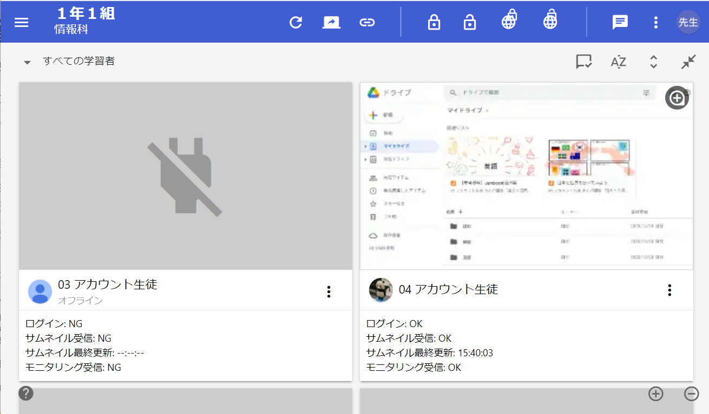
学習者端末の接続状況を可視化する
先生機と生徒機のICCへの接続状況を可視化することができます。
１ | ICCにサインインします。
２ | サインイン後、右上にある アイコンをクリックします。
３ | 各生徒カードに接続状況が表示されます。
４ | 右上の アイコンが アイコンになっています。押すと、接続状況の表示を閉じます。
4
2
3
3
表示項目 詳細
ログイン | ON：学習者がログイン状態である NG：学習者がログアウト状態である
サムネイル受信 | ON：学習者画面のサムネイルを受信することに成功している NG：学習者画面のサムネイルを受信することに失敗している
サムネイル最終更新 | サムネイルを最後に受信した時刻を表示
モニタリング受信 | ON：学習者画面のモニタリングに成功している NG：学習者画面のモニタリングに失敗している

Slide 4
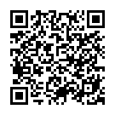
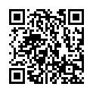
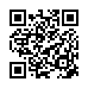
InterCLASS® Cloud に関するお問合せ
お電話は、土日祝・弊社指定休日を除く午前10:00～午後5:00まで受け付けております
資料請求・お問い合わせ 導入をご検討中のお客様
お客様サポート 製品をご利用いただいているお客様
どんなご要望でもお気軽にお問い合わせください。
製品についてご不明な点がございましたら、
最初に「CHIeru 製品サポート」をご参照ください。
03-6712-9721
03-6712-9461
support.chieru.net
chieru-sales@chieru.co.jp
問題が解決できない場合、下記の方法でお問い合わせください。
問い合わせフォーム
03-5781-8110
CHIeru 製品サポートサイト
お問い合わせフォームもご用意しています。
03-6712-9461
www.chieru.co.jp/mailform/inquiry/
support@chieru.co.jp
本社・営業所・チエルホームページ
本社 | 〒140-0002 東京都品川区東品川2-2-24 天王洲セントラルタワー3F TEL:03-6712-9721 FAX:03-6712-9461
首都圏営業所 | 〒140-0002 東京都品川区東品川2-2-24 天王洲セントラルタワー3F TEL:03-6712-9471 FAX:03-6712-9461
札幌営業所 | 〒060-0062 北海道札幌市中央区南2条西9丁目1-2 サンケン札幌ビル6F TEL:011-804-7170 FAX:011-804-7171
仙台営業所 | 〒980- 0013 宮城県仙台市青葉区大町1-4-1 明治安田生命仙台ビル 3F TEL:022-217-2888 FAX:022-206-5222
名古屋営業所 | 〒460-0003 愛知県名古屋市中区錦1丁目18番11号 CK21広小路伏見ビル 3F TEL:052-857-0082 FAX:052-857-0083
大阪営業所 | 〒532-0011 大阪府大阪市淀川区西中島7-1-29 新大阪SONEビル5F TEL:06-6838-3077 FAX:06-4806-7056
広島営業所 | 〒732-0828 広島県広島市南区京橋町1-7 アスティ広島京橋ビルディング2F TEL:082-236-6077 FAX:082-236-6078
福岡営業所 | 〒812-0013 福岡県福岡市博多区博多駅東2-4-17 第6岡部ビル5F TEL:092-483-1603 FAX:092-483-1604
沖縄営業所 | 〒901-2127 沖縄県浦添市屋富祖1-6-3 森ビル TEL:098-943-0511 FAX:098-943-0669
チエルホームページ | www.chieru.co.jp
チエルホームページ
※記載されている会社名および商品名は各社の商標もしくは登録商標です。※記載の仕様などは予告なく変更になる場合があります。予めご了承ください。

